Slide 1
Предлоги места- lokale Präpositonen
Предлоги употребляются с существительным
Предлоги места помогают определить и описать местонахождение объекта
Предлоги места отвечают в немецком языке на вопрос где? wo?
Этот вопрос является вопросом дательного падежа- Dativ, соответственно существительное будет употребляться в этом падеже

Slide 2
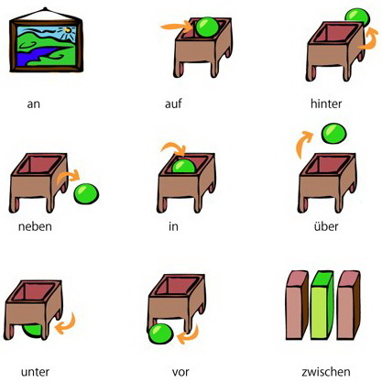
Предлоги места и их значение

Slide 3
Значение на русском языке
an- на (вертикальной поверхности); у (окна), за (столом)
über- над
unter- под
in- в (внутри)
auf-на (горизонтальной поверхности)
neben- рядом
hinter-за, позади
vor- перед
zwischen-между

Slide 4
Существительное с предлогом в дательном падеже
Женский род
Мужской род
Средний род
die Tasche
in der Tasche
die der
der Schrank
in dem Schrank (im Schrank)
der dem
das Auto
in dem Auto (im Auto)
das dem

